Slide 1
Англицизми
Ученик: зорана Бановић III3
Професор: мр Сања Ђурић, проф.

Slide 2
Англицизми (од лат. anglicismus) су ријечи преузете из енглеског језика и прилагођене српском језику.
Утицај енглеског на српски је новијег датума. Крајем 20. и почетком 21. вијека енглески језик је постао популаран у цијелом свијету. Огромна распрострањеност и заступљеност у комуникацији и технологији, довела је до његовог снажног утицаја на све језике са којима долази у додир.

Slide 3
Без прецизне статистике можемо утврдити да број англицизама у српском језику, током година, расте.
Често ћемо чути и прочитати да је утицај англицизама, поготово у језику младих, комуникацији на друштвеним мрежама, али и у науци, медицини, спорту, администрацији, медијима, и пословном окружењу, такав да већ можемо говорити о англосрпском језику, својеврсној мјешавини српског и енглеског језика.

Slide 4
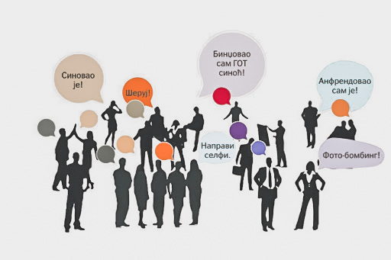

Slide 5
Уз велики број англицизама, који се појавио у српском језику за релативно кратко вријеме, настала је и потреба да се они класификују на више начина и из више углова.
Постоје параметри, који се користе при квалификацији англицизама, а то су: начин настанка, реализација, оправданост и статус, како каже Прћић у књизи „Енглески у српском”.
КЛАСИФИКАЦИЈА ПО НАСТАНКУ
Настанак англицизма подразумијева начин на који је дотични англицизам доспио у српски језик. У српском језику постоје три типа англицизама по начину настанка: преобликовани, преведени и мјешовити.

Slide 6
ПРЕОБЛИКОВАНИ АНГЛИЦИЗМИ
За објекат или појам, за који у српском језику не постоји ријеч или израз, преузима се ријеч из енглеског језика. У терминологији информатике и електронских медија постоји велики број преобликованих англицизама:
АНГЛИЦИЗАМ | ЕНГЛЕСКИ МОДЕЛ
програм | programme
микрофон | microphone
веб | the web
мобилни телефон | mobile phone
студио | studio
сигнал | signal
инсталирати | install
документарац | documentary
слајд | slide

Slide 7
ПРЕВЕДЕНИ АНГЛИЦИЗМИ
Ови англицизми, настају када се већ постојећој домаћој или одомаћеној ријечи у српском језику придружује сасвим ново значење и тако настаје неологизам.
АНГЛИЦИЗМИ | ЕНГЛЕСКИ МОДЕЛ
људска права | human rights
покривати | cover
позадина догађаја | background
(веб) претрага | web search
миш | mouse
рачунар | computer
дугме | button
откључати | unlock
жива укључења | live reports

Slide 8
МЈЕШОВИТИ АНГЛИЦИЗМИ
Они настају преобликовањем једног дијела ријечи, а превођењем другог дијела.
АНГЛИЦИЗАМ | ЕНГЛЕСКИ МОДЕЛ
локалне вијести | local news
кључне фразе | key phrases
жива емисија | live show
виртуелна стварност | virtual reality
интернет страница | Internet page
креирање лика | character creation
визуелна умјетност | visual art
онлајн подршка | online support
стратегија у реалном времену | real-time strategy

Slide 9
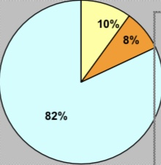
РЕЗУЛТАТИ
🟦 Преобликовани англицизми
🟨 Преведени англицизми
🟧 Мјешовити англицизми

Slide 10
КЛАСИФИКАЦИЈА ПО РЕАЛИЗАЦИЈИ
1. Очигледни англицизми
2. Скривени англицизми
3. Сирови англицизми
ОЧИГЛЕДНИ АНГЛИЦИЗМИ
АНГЛИЦИЗАМ | ЕНГЛЕСКИ МОДЕЛ
интервју | interview
рејтинг | rating
фајл | file
конекција | connection
процесор | processor
микрофон | microphone

Slide 11
СКРИВЕНИ АНГЛИЦИЗМИ
За разлику од очигледних англицизама, за које се без потешкоћа може утврдити да су позајмљенице, код скривених англицизама је то теже утврдити.
АНГЛИЦИЗАМ | ЕНГЛЕСКИ МОДЕЛ
корисничко име | username
шифра | password
ниво | level
сачувати | save
откључати | unlock
резање | cutting

Slide 12
СИРОВИ АНГЛИЦИЗМИ
Овакви англицизми се пишу у изворној графији, па их усљед тога особе, које не говоре енглески језик, изговарају произвољно.
АНГЛИЦИЗАМ | ЕНГЛЕСКИ МОДЕЛ
радио | radio
репортер | reporter
аватар | avatar
фолдер | folder
интернет | Internet
скин | skin

Slide 13
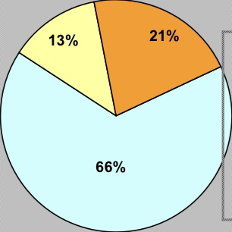
РЕЗУЛТАТИ
🟦 Очигледни англицизми
🟨 Скривени англицизми
🟧 Сирови англицизми

Slide 14
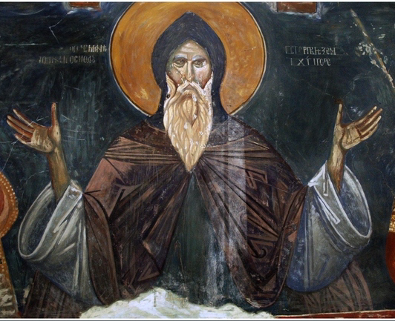
ХВАЛА ЗА ПАЖЊУ!
Чувајте, чеда моја мила, језик као земљу. Реч се може изгубити као град, као земља, као душа. А шта је народ изгуби ли језик, земљу, душу?

